Slide 1
Конструктор застройки на холмистой местности
Руководитель : Гиглавый А.В.
Школа № 1533 «ЛИТ»
Исполнитель : Пашенцев П.В. и Афанасьев А.Р.
2020-2021

Slide 2
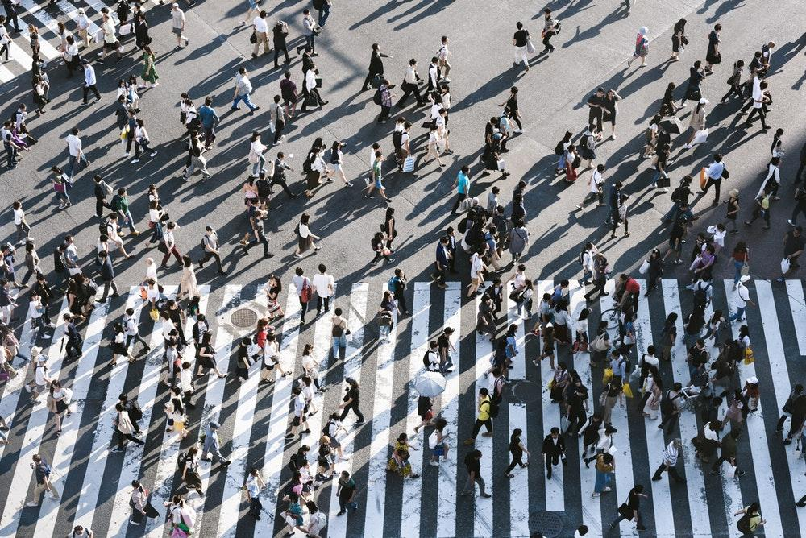

Постановка задачи
Цель проекта - развить существующий проекта лицеиста Степана Смирнова “Конструктор улиц”.

Slide 3
Постановка задачи
Старой версии проекта могла выполнять задачи:
Загрузка 3D-моделей из забилженных в проект ресурсов
Создание свободно летающей камеры
Настройки угла поворота и позиции объекта
Сохранять проект в отдельный файл

Slide 4
Постановка задачи
Новая версия проекта может выполнять другие задачи:
Машины времени
Выбор 3D-моделей сохраненных на диске
Сохранение проекта в новый отдельный формат, сохраняющий полноценные 3D модели
Приближенный к другим графическим редакторам дизайн
Сетки дорог
Предоставление пользователю готовых проектов и 3D-моделей для быстрого обучения программе

Slide 5
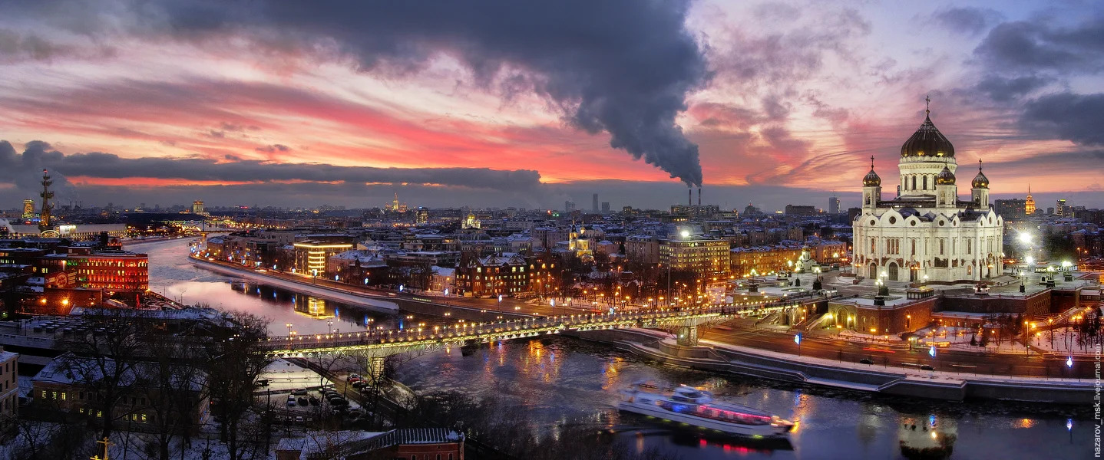
Актуальность
Десятки городов расположены на прибрежных холмах
Исторические панорамы таких городов представляют большую культурную ценность
Не существуют трехмерные инструменты, обладающих функционалом, необходимым для построения и обзора цифровых моделей таких панорам

Slide 6
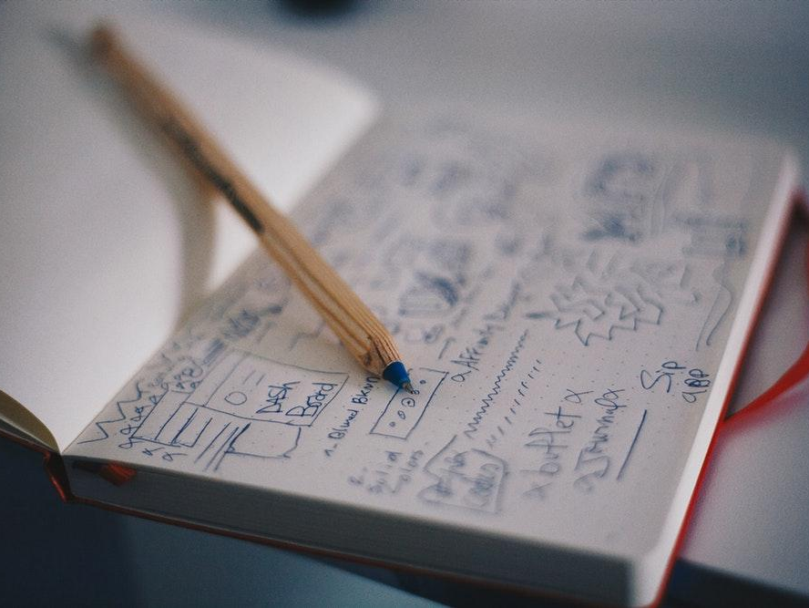
Целевая аудитория
Ученики и учителя
Люди с ограниченными возможностями здоровья
Люди, уставшие от плотной или некрасивой застройки

Slide 7
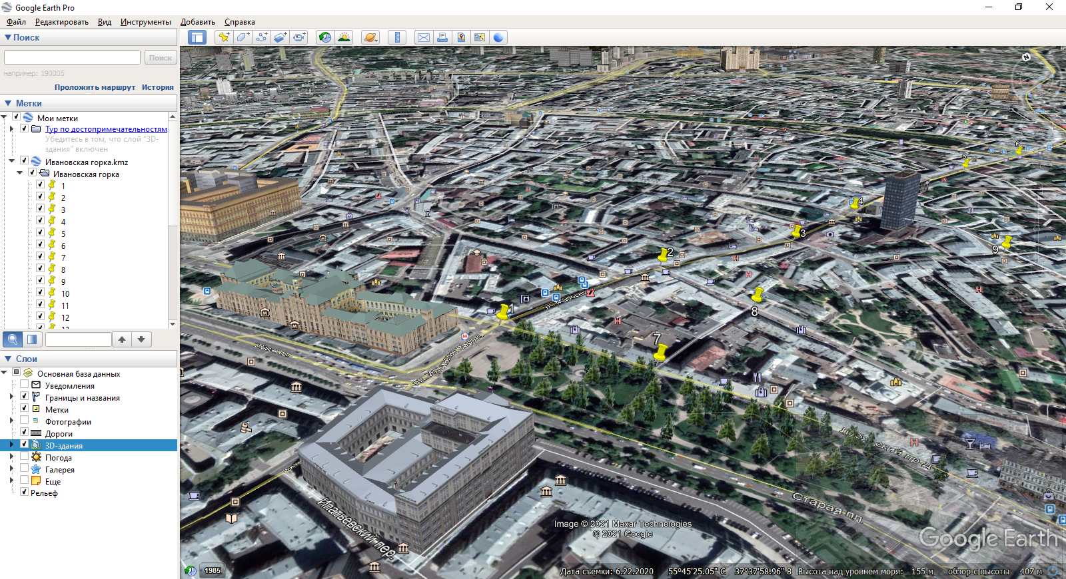
Обзор аналогов
Google Earth Pro
Понятный интерфейс
Google Street View (можно посмотреть панорамы)
Можно группировать объекты в проекты
Глубина изображения
Динамика точки обзора
Требует много места на диске

Slide 8
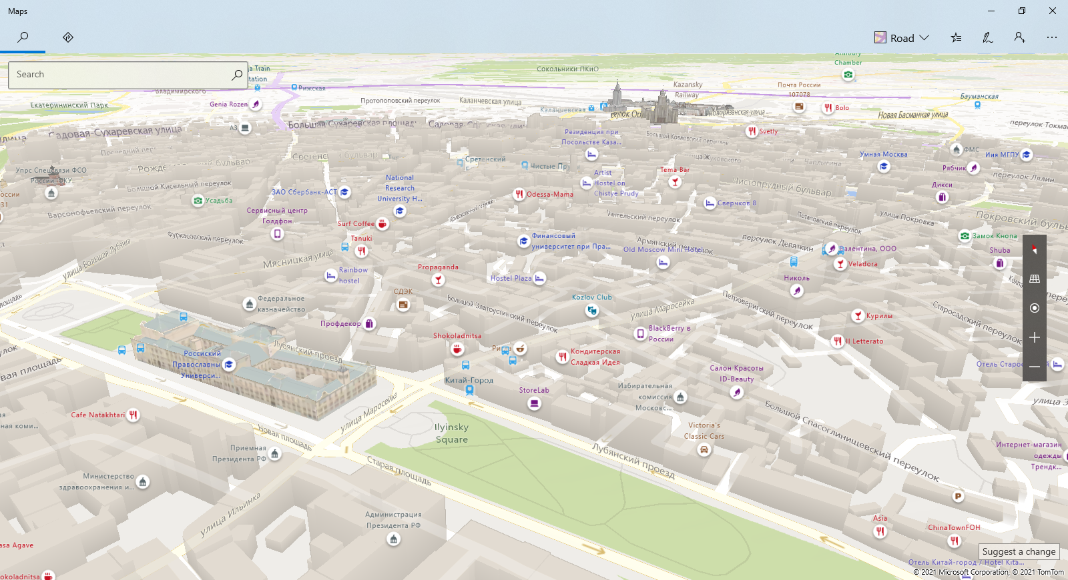
Обзор аналогов
Microsoft Maps
Учитывает географические неровности
Требует малого объема на дисковом пространстве
Глубина изображения
Никак нельзя смотреть улицы
Непонятный интерфейс

Slide 9
Сравнение аналогов
Название | Понятный интерфейс | Выводимая информация об объектах | Динамика точки обзора | Требует мало ресурсов от компьютера
Microsoft Maps | - | - | - | +
Google Earth Pro | + | - | - | +
Конструктор улиц | - | + | + | +
City-scene-editor | + | + | + | +

Slide 10




Программная реализация
Программы
Unity 2019
Visual Studio 2019
Blender
Язык – C#

Slide 11
Программная реализация
Библиотеки
TriLib 2
Mapbox
Mesh Combiner
Simple FileBrowser
Excel4Unity
lzip

Slide 12
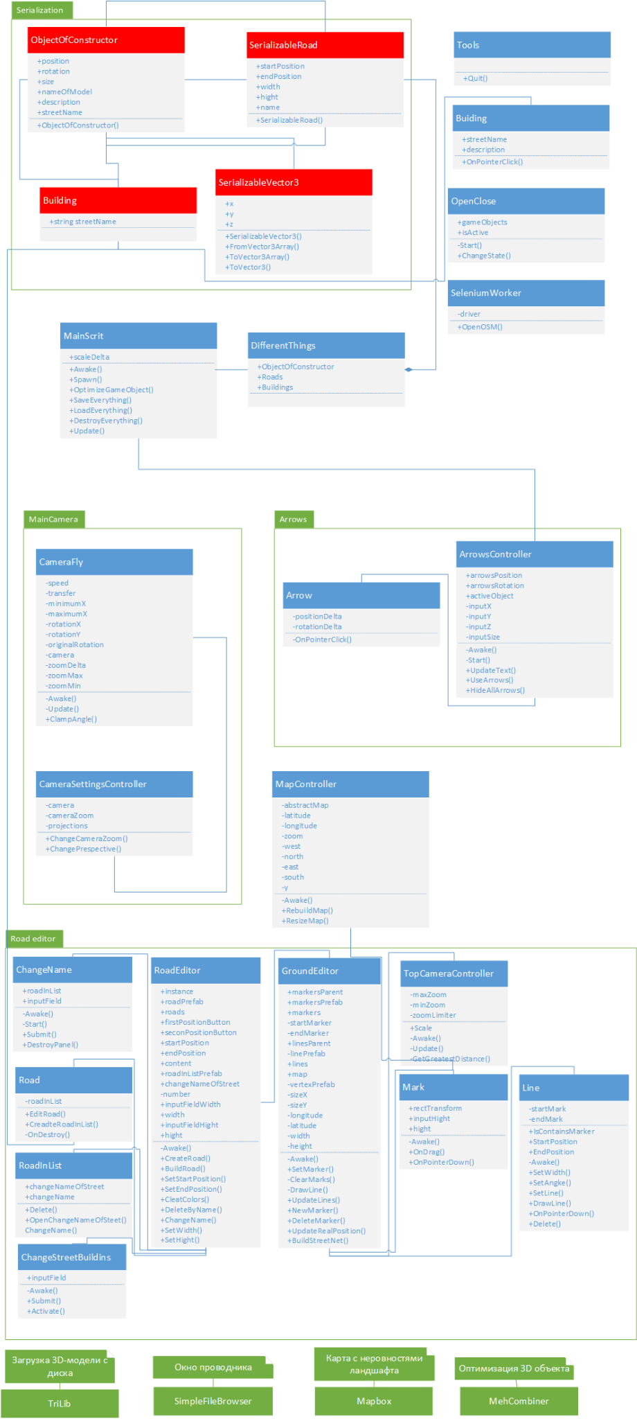
Архитектура

Slide 13
Архитектура

Slide 14
Архитектура

Slide 15
Ход работы
Когда | Что
20.10.2020-29.10.2020 | Получение от заказчика всех материалов по проекту
09.11.2020-20.12.2020 | Созвоны с заказчиком
05.01.2021 | Отвязка проекта от Unity
08.01.2021 | Реализация первой версии конструктора дорог (множество объектов), создание макета «карты высот»
10.01.2021 | Обновление UI
20.10.2020-29.10.2020 | Получение от заказчика всех материалов по проекту
09.11.2020-20.12.2020 | Созвоны с заказчиком
05.01.2021 | Отвязка проекта от Unity
08.01.2021 | Реализация первой версии конструктора дорог (множество объектов), создание макета «карты высот»

Slide 16
Ход работы
Когда | Что
19.02.2021 | Созвон с заказчиком
07.04.2021 | Отказ от идеи конструктора ландшафта и переход на Mapbox
09.04.2021 | По просьбе заказчика добавлено искажение карты по высоте
09.04.2021 | По направлению заказчика частично добавлена интеграция с OSM через Selenium
15.04.2021 | Созвон с заказчиком
06.05.2021 | Полная замена предшествующей системы сохранения
19.02.2021 | Созвон с заказчиком
07.04.2021 | Отказ от идеи конструктора ландшафта и переход на Mapbox
09/04/2021 | По просьюе заказчикуа добавлено искажение карты по высоте

Slide 17
Ход работы
Когда | Что
15.04.2021 | Созвон с заказчиком
06.05.2021 | Полная замена предшествующей системы сохранения
08.05.2021 | Созвон с заказчиком
15.05.2021 | Добавление отображения реальных высоты, широты, долготы выделенного объекта и пользователя
21.05.2021 | Созвон с заказчиком
23.05.2021 | Добавлены некоторые настройки камеры
28.05.2021 | Добавлена настройка разметки ландшафта через построение сетки дорог
31.05.2021 | Полировка разметки ландшафта, передача заказчику размеченный ландшафт Ивановской горки
15.04.2021 | Созвон с заказчиком

Slide 18
Дальнейшее развитие
Поднять сетевое хранилище с крупными проектами
Переход к двум версиям: редактора и читалки
Кроссплатформенная реализация

Slide 19
Выводы
Разработан относительно удобный конструктор, позволяющий расставлять большое количество объектов
Можно точно вводить позицию объектов
Разработан формат файла, сохраняющий 3D-модели

Slide 20
Список литературы
Retro View of Mankind's Habitat [Электронный ресурс] : база данных фотографий старой Москвы - Режим доступа : https://pastvu.com/ (Дата обращения - 14.06.2021)
Mapbox API Documentation [Электронный ресурс] : база данных - Режим доступа https://docs.mapbox.com/mapbox-unity-sdk/api/ (Дата обращения - 14.06.2021)
Алгоритм триангуляции Делоне методом заметающей прямой [Электронный ресурс] : статья - Режим доступа : https://habr.com/ru/post/445048/ (Дата обращения - 14.06.2021)
Виртуальная реконструкция доминантных объектов исторической застройки Белого города Москвы (XVI – XVIII вв.) [Электронный ресурс] : статья - Режим доступа : https://nbpublish.com/library_read_article.php?id=33447 (Дата обращения - 14.06.2021)
Документация игрового движка Unity [Электронный ресурс] : база данных - Режим доступа : https://docs.unity3d.com/2019.4/Documentation/Manual/index.html (Дата обращения - 14.06.2021)

